Slide 1

蛛网公司
湖南中医药大学体育馆有线无线一体化建设方案

Slide 2
01
公司介绍及成员分工
02
项目介绍
目录
Contents
03
项目设计方案
04
总结
01

Slide 3
01
公司介绍及成员分工

Slide 4




公司简介
蛛网公司，成立于2020年10月。虽然公司是一家新成立的通信公司，但我们拥有专业的团队，能为客户提供专业的解决方案。我们公司致力于新IT解决方案和产品的研发、生产、咨询、销售及服务，能够提供大互联、大安全、云计算、大数据和IT咨询服务在内的一站式、全方位IT解决方案。

Slide 5
项目成员
拓扑图，平面设计图
清单
文档
PPT制作

Slide 6
02
项目介绍

Slide 7


需求分析
在信息化浪潮风起云涌的今天，校园内部网的建设已经成为一项必须做好的基本工作。校园网已经越来越多地被人们提到，利用网络技术，现代校园可以在办工、教学、管理，以及老师和学生之间实现优化的信息沟通。对体育馆区域进行校园网覆盖，方便师生运动时，也能连接校园网，同时也提高了在体育馆办公的老师的工作效率。

Slide 8
设计原则
开放性
可管理性
安全性
投资保护
可用性

Slide 9
03
设计方案

Slide 10
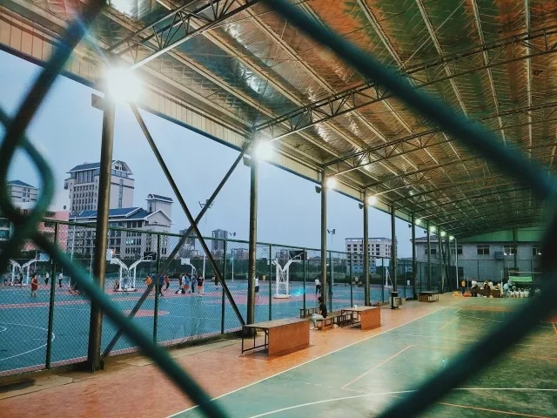
该区域的网络是由校网中心的万兆网络提供的。该区域由八个部分组成：二号操场、恒基楼、篮球场、室内体育馆、体育馆后街道、一号操场、操场前街道、维修中心。其中无线需要全部覆盖这八个部分，恒基楼、室内体育馆的办公室以及维修中心需要接入有线网络。本网络系统采用如图所示的三层结构设计：

Slide 11
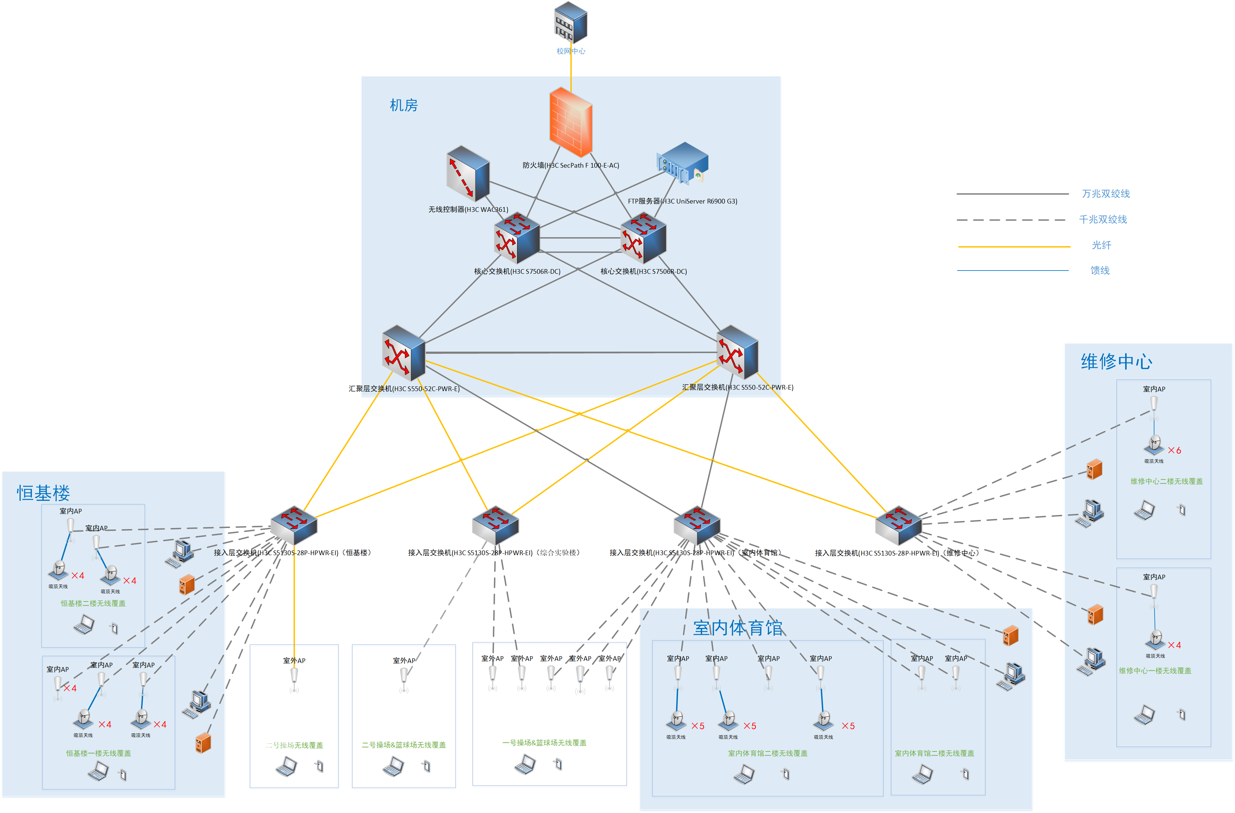
网络结构拓扑图

Slide 12
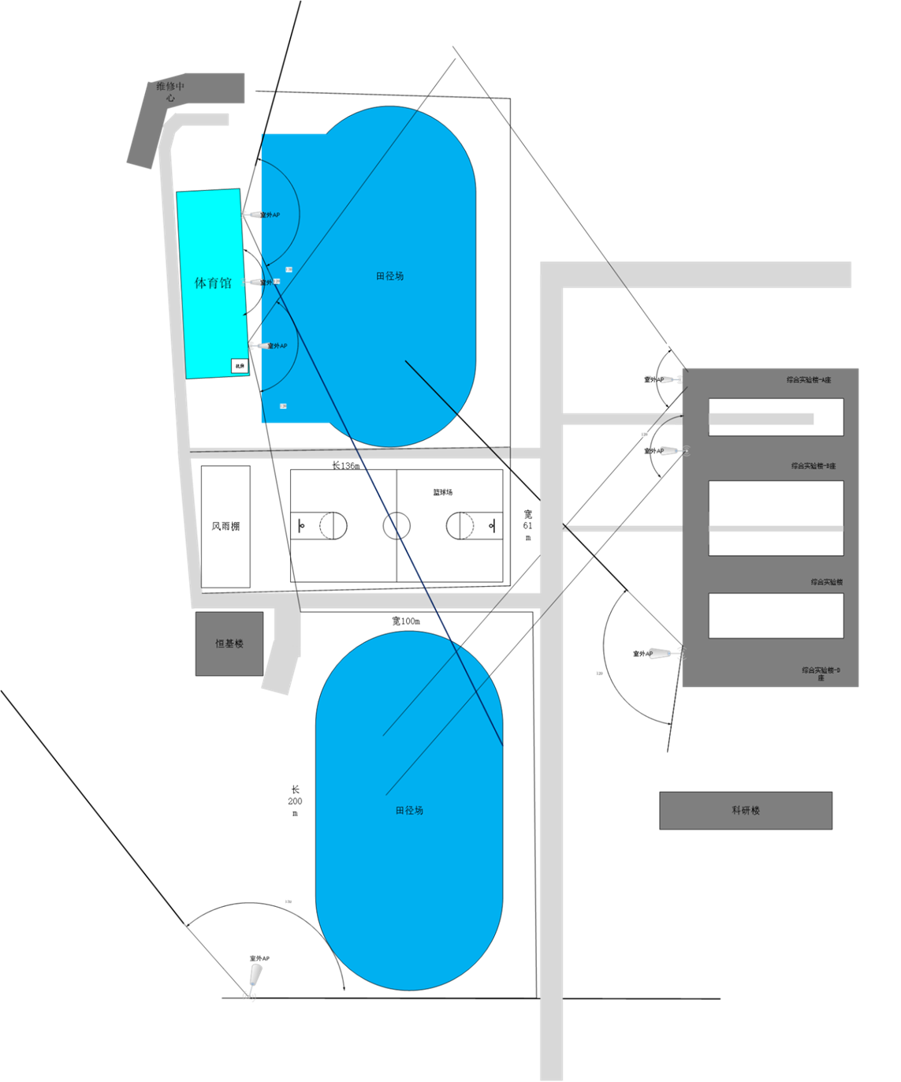
室外AP分布

Slide 13
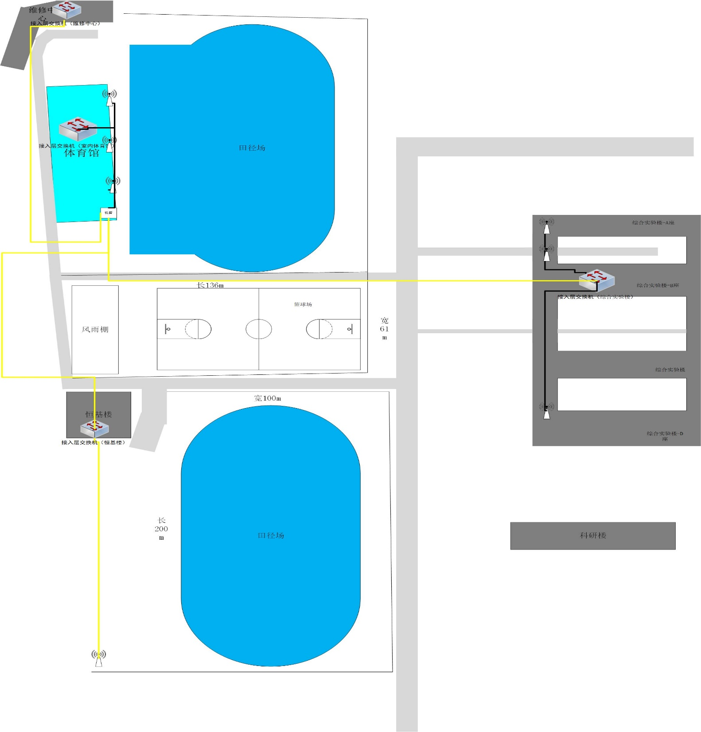
操场整体布线图

Slide 14
体育馆布线图

Slide 15
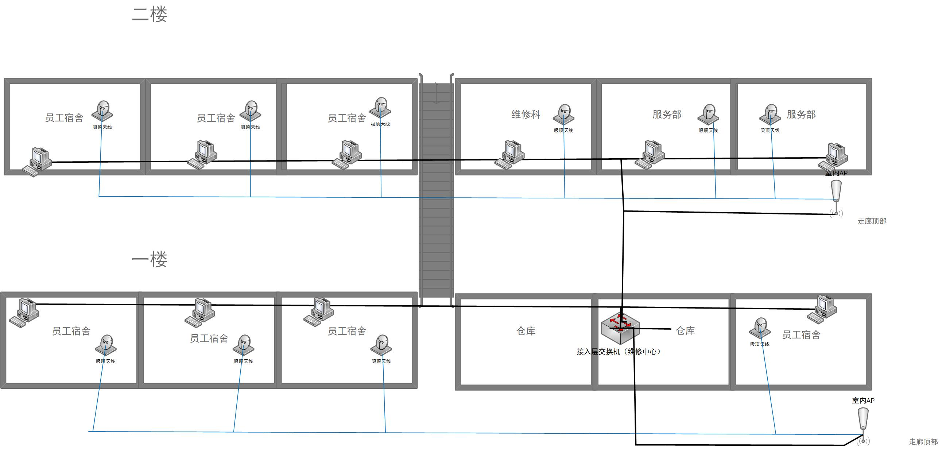
维修中心布线图

Slide 16
恒基楼一楼布线图

Slide 18
主要设备选型
核心交换机： H3C S7506R-DC 2台
汇聚交换机： H3CS5500-52C-PWR-E 2台
接入层交换机： H3C S5130S-28P-HPWR-EI 4台
防火墙： H3C SecPath F100-E-AC 1台
服务器： H3C UniServer R6900 G3服务器 1台
室内AP： H3C EWP-WA5530i-FIT 16个
室外AP： H3C EWP-WA6620X-FIT 7个

Slide 19
工程总价
名称 | 单价 | 数量 | 价格（元）
材料费用 | 591230.9（元） | 1 | 591230.9
设计费用 | 6000（元） | 1 | 6000
施工费用 | 200（人/日） | 50 | 10000
工程总价 |  |  | 607230.9

Slide 20
04
总结

Slide 21
总结
通过课程设计使我们对网络的规划与设计有了更进一步的了解,将以前所学的计算机网络的理论与实际结合起来培养自己的动手操作能力,将网络知识从书面理论层次提升到了实际运用层次。
本次的网络实践课之前,我们以为做一个校园网络的规划很简单,但我们真正着手做的时候才发现并不是想象中的那样简单。
这次的课程设计,使我们认识到,对待任何事,首先是在态度上应该重视,只有认真去对待,才有心思去做好;其次,使我们对网络主干的设计及子网的规划和配置有了更加深刻的了解;最后,这个系统的成功完成使我们认识到团结合作的重要性,如果没有与组员之间的互相帮助与讨论,单靠个人是不可能这么快做出来的。在此过程中,我们学到了更多更细的基础知识，将会给我们今后的学习和工作带来更多的帮助。

Slide 22
谢谢观看

